Slide 1
POSTUPCI U APLIKACIJI
Obrazovni programi koji se žele upisati dodaju se na listu prioriteta koja se može mijenjati od8.07.2020. do 22.07.2020.
Listu prioriteta treba pažljivo pripremiti tako da se na vrh liste postavi obrazovni program koji se najviše želi upisati, a zatim ostali, željenim redosljedom.
Važno je da kandidati provjere jesu li im svi obrazovni programi na listi prioriteta poredani prema njihovim željama i mogućnostima jer nakon zaključavanja odabira programa odnosno škola, nikakve izmjene više neće biti moguće.
Ogledne ljestvice poretka neprestano se mijenjaju (svakih sat vremena).

Slide 2
ZAKLJUČAVANJE LISTE PRIORITETA, POTPISIVANJE PRIJAVNICA, OBJAVA KONAČNIH LJESTVICA PORETKA
Za učenike osmih razreda prijavnicu s konačnom listom prioriteta iz sustava ispisuje njihov razrednik.
Učenik i roditelj/staratelj zatim potpisuju prijavnicu čime potvrđuju listu prioriteta odnosno odabir učenika. Takva prijavnica čuva se u školi.
Potpisivanje prijavnice s listom prioriteta ne jamči da će se kandidat upisati na onaj izbor na kojem je stekao pravo upisa u trenutku zaključavanja odabira odnosno ispisivanja prijavnice, već predstavlja njegovu konačnu odluku o poretku prijavljenih programa.
Trenutkom objave konačnih ljestvica poretka (25.07.2020.)kandidati se upisuju na obrazovni program najvišega prioriteta na kojemu se nalaze u sklopu upisne kvote. Konačne ljestvice poretka više se ne mijenjaju.

Slide 3
DATUMI KOJE JE VAŽNO ZAPAMTITI
početak prijava kandidata u sustav | 1.06.2020.
Početak prijava obrazovnih programa | 8.07.2020.
Rok za dostavu dokumentacije-potvrde školskog liječnika, CZSS-a, preporuka HZZ-a i sl. razredniku Završetak prijave obrazovnih programa koji zahtijevaju dodatne provjere | do 13.07.2020. 12.07.2020.
Kraj prigovora na osobne podatke, ocjene, natjecanja i sl. | 20.07.2020.
Brisanje s liste kandidata koji nisu zadovoljili preduvjete | 21.07.2020.
Zaključavanje odabira obrazovnih programa Početak ispisa prijavnica | 22.07.2020.
Rok za zaprimanje potpisanih prijavnica, brisanje s lista učenika koji nisu zadovoljili preduvjete ili dostavili prijavnice | 24.07.2020.
Objava konačnih ljestvica poretka | 25.07.2020.
Dostava dokumenata u srednje škole( potvrda školske medicine, medicine rada, ugovor o naukovanju itd.) Dostava potpisanog obrasca o upisu u I.razred srednje škole(upisnice) u srednju školu. | 27.7.-31.7.2020.

Slide 4
Prijava učenika koji se upisuju u odjel za sportaše
Opis postupaka | Datum
Kandidati koji se upisuju u razredne odjele za sportaše iskazuju interes za upis u razredne odjele za sportaše u NISpuSŠ-u | 1. 6. – 8. 6. 2020.
Središnji državni ured za šport šalje nerangirane liste kandidata po sportovima nacionalnim sportskim savezima u svrhu izrade rang-lista po sportovima | 9. 6. 2020.
Nacionalni sportski savezi izrađuju preliminarne rang-liste prijavljenih kandidata prema kriterijima sportske uspješnosti | 10. 6. – 18. 6. 2020.
Nacionalni sportski savezi službeno objavljuju preliminarne rang-liste na naslovnicama svojih mrežnih stranica kako bi kandidati mogli upozoriti na moguće pogreške prije objavljivanja konačne rang-liste | 19. 6. 2020.
Prigovor kandidata na pogreške (pogrešno upisani podaci, neupisani podaci…) Nacionalni sportski savezi ispravljaju rang-liste | 19. 6. – 25. 6. 2020.
Nacionalni sportski savezi službeno objavljuju konačne rang-liste na naslovnici svojih mrežnih stranica te ih dostavljaju Središnjem državnom uredu za šport | 26. 6. 2020.
Unos zaprimljenih rang-lista u NISpuSŠ te dodjeljivanje bodova kandidatima na temelju algoritma | 26. 6. – 29. 6. 2020.

Slide 5
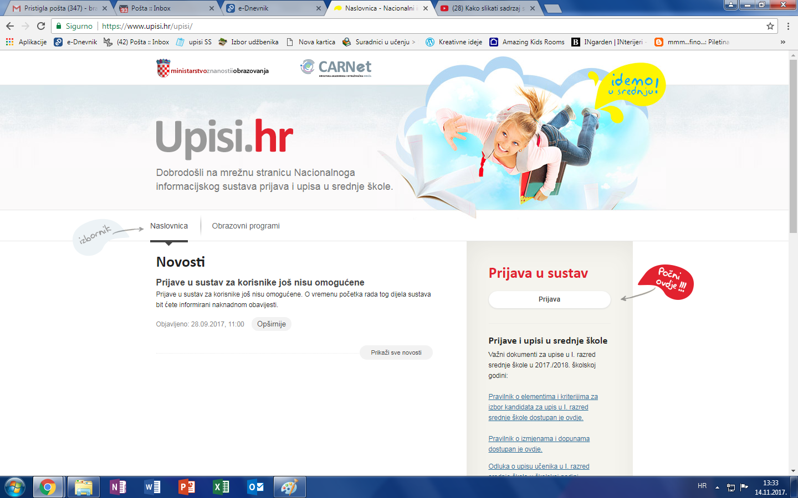

Slide 6
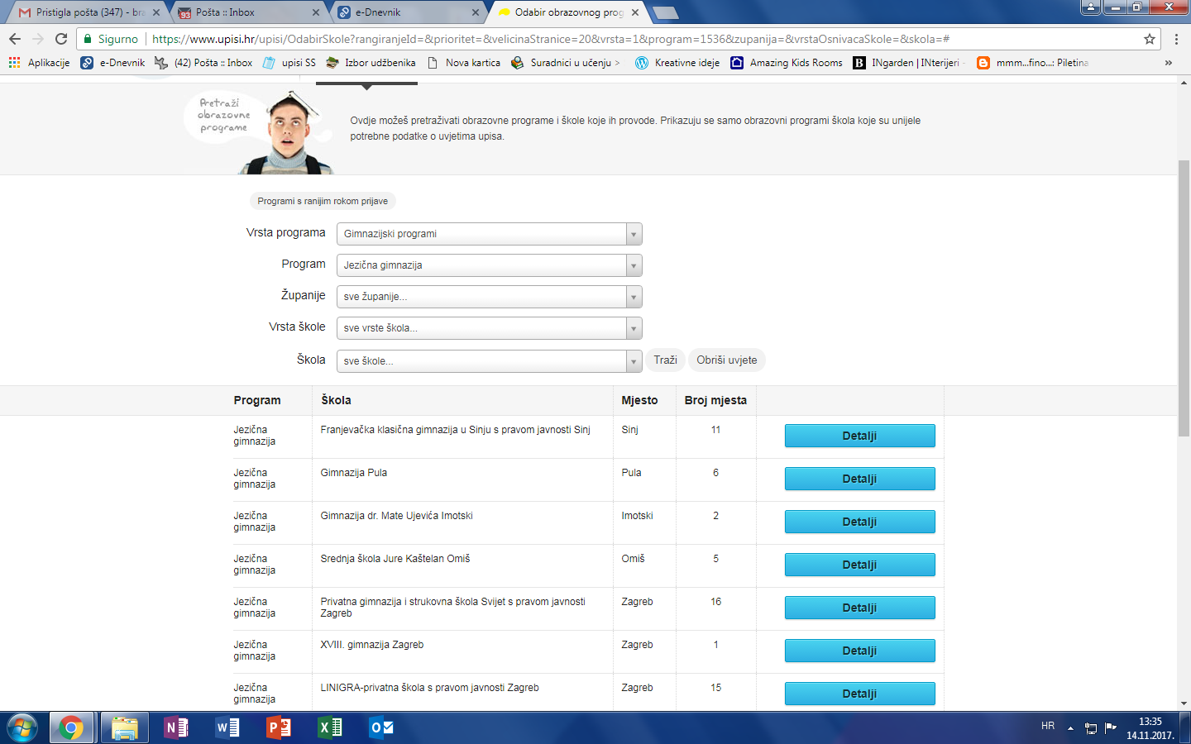

Slide 7
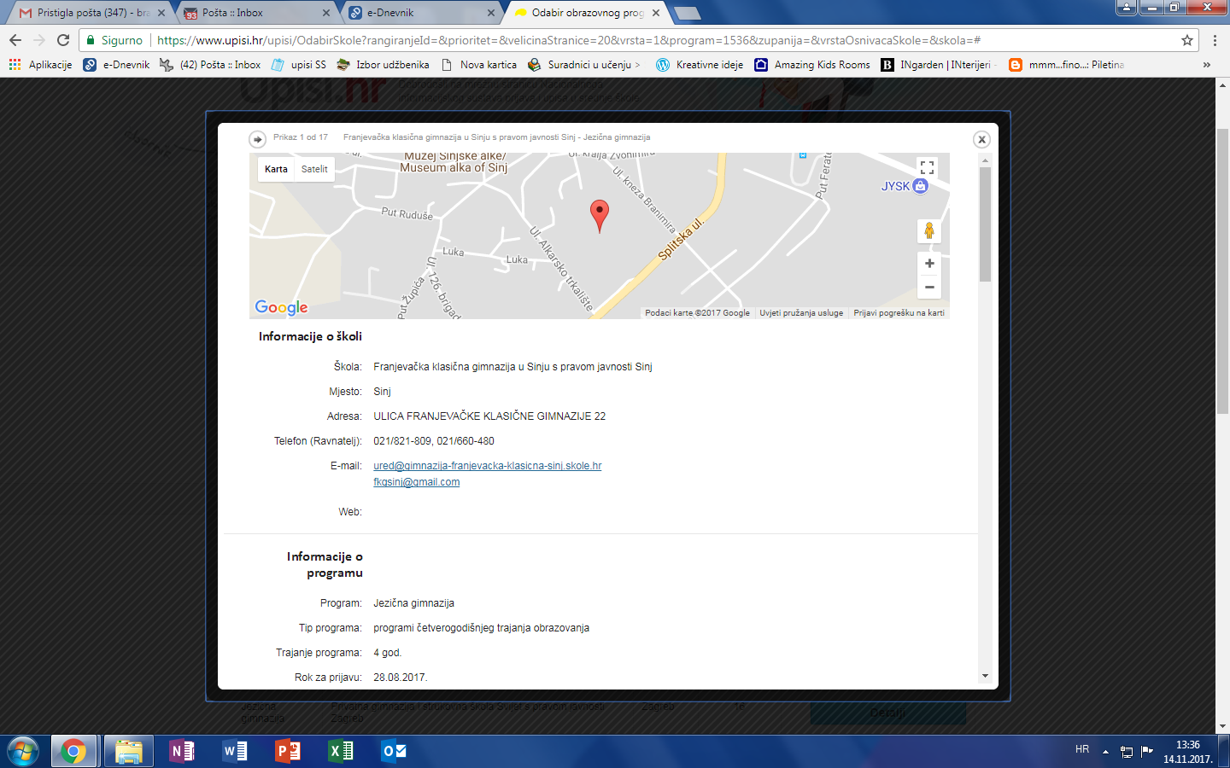

Slide 8
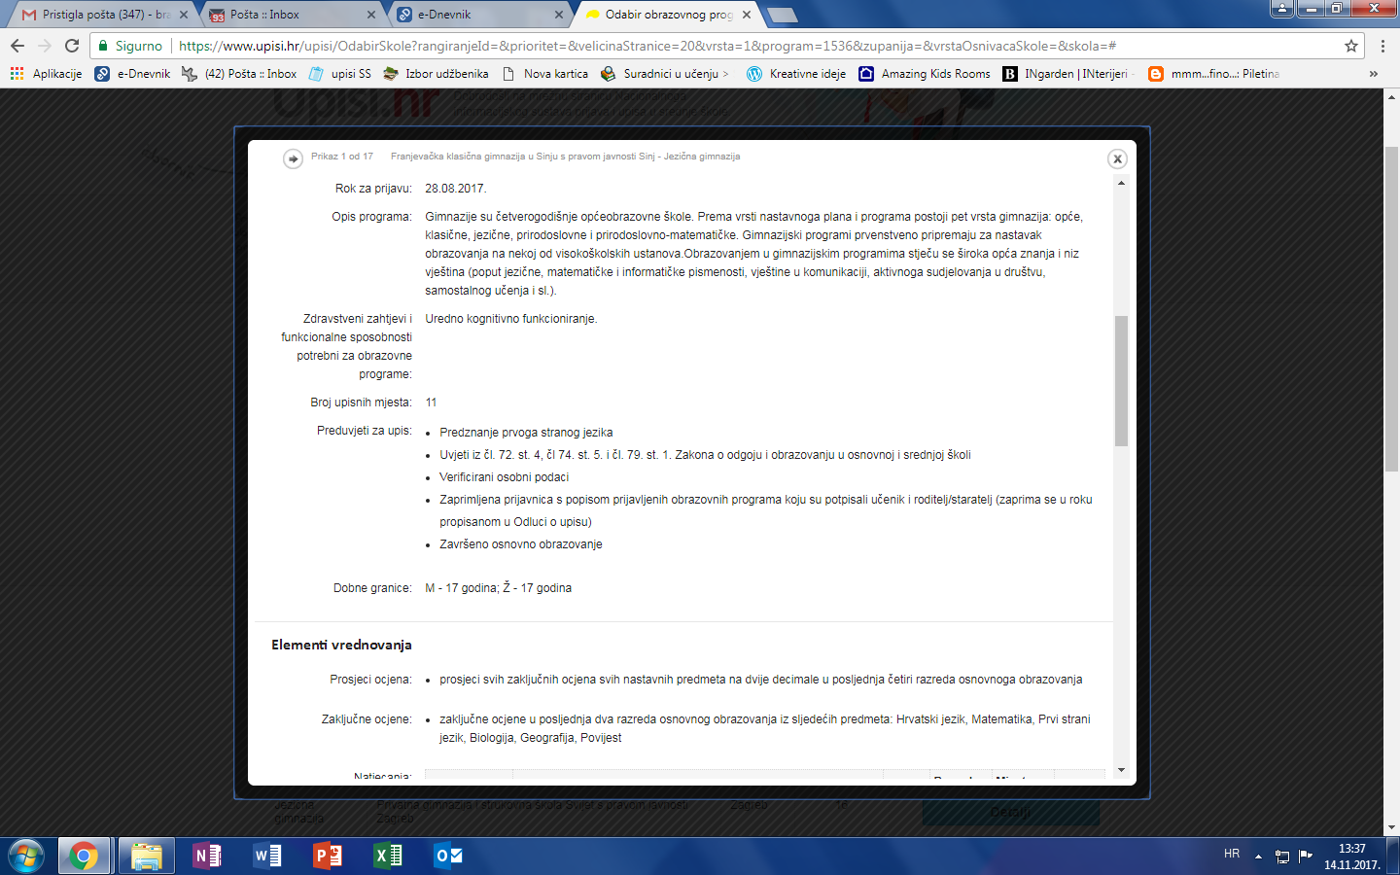

Slide 9
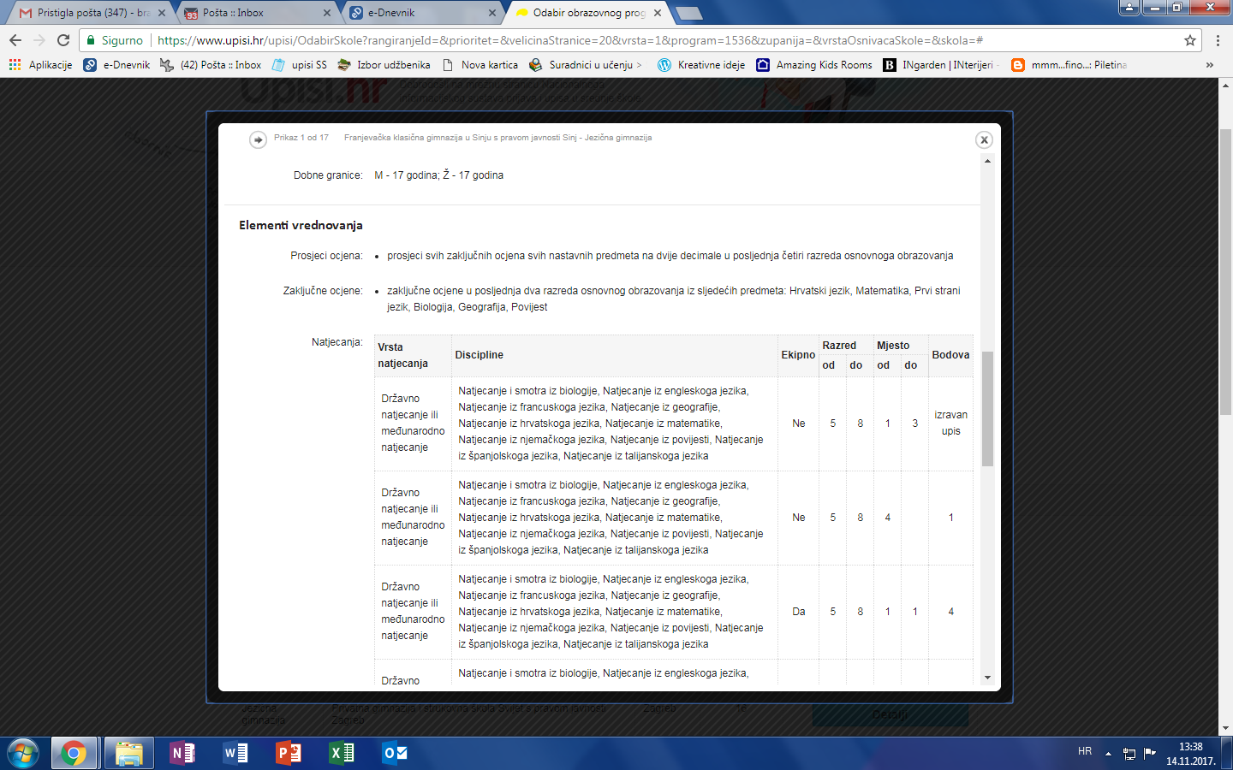

Slide 10
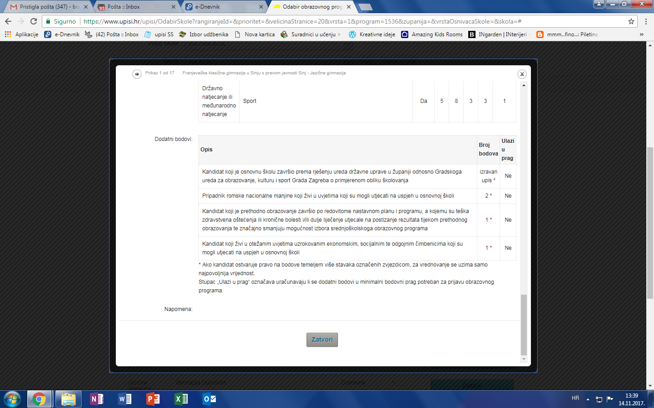

Slide 11
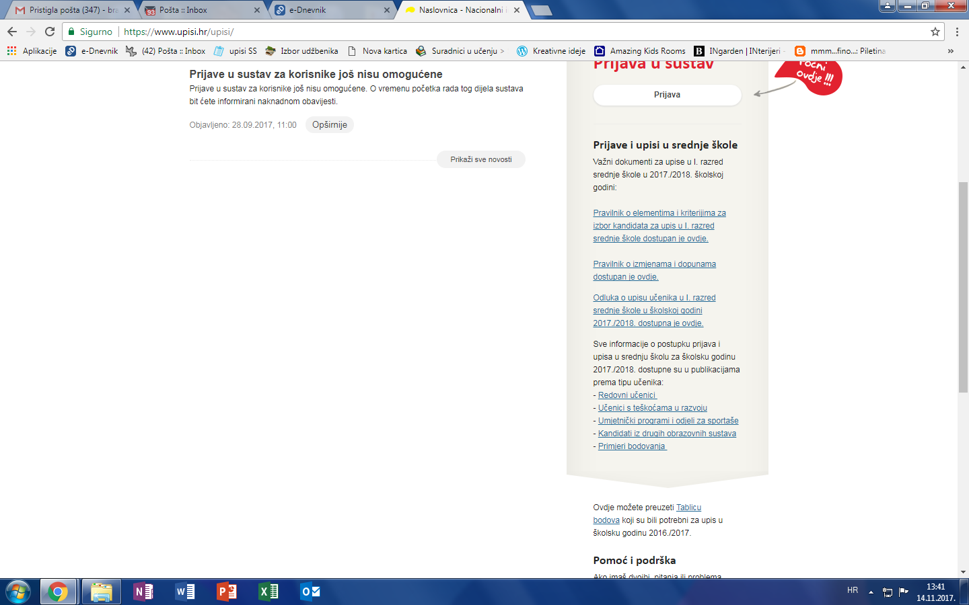

Slide 12
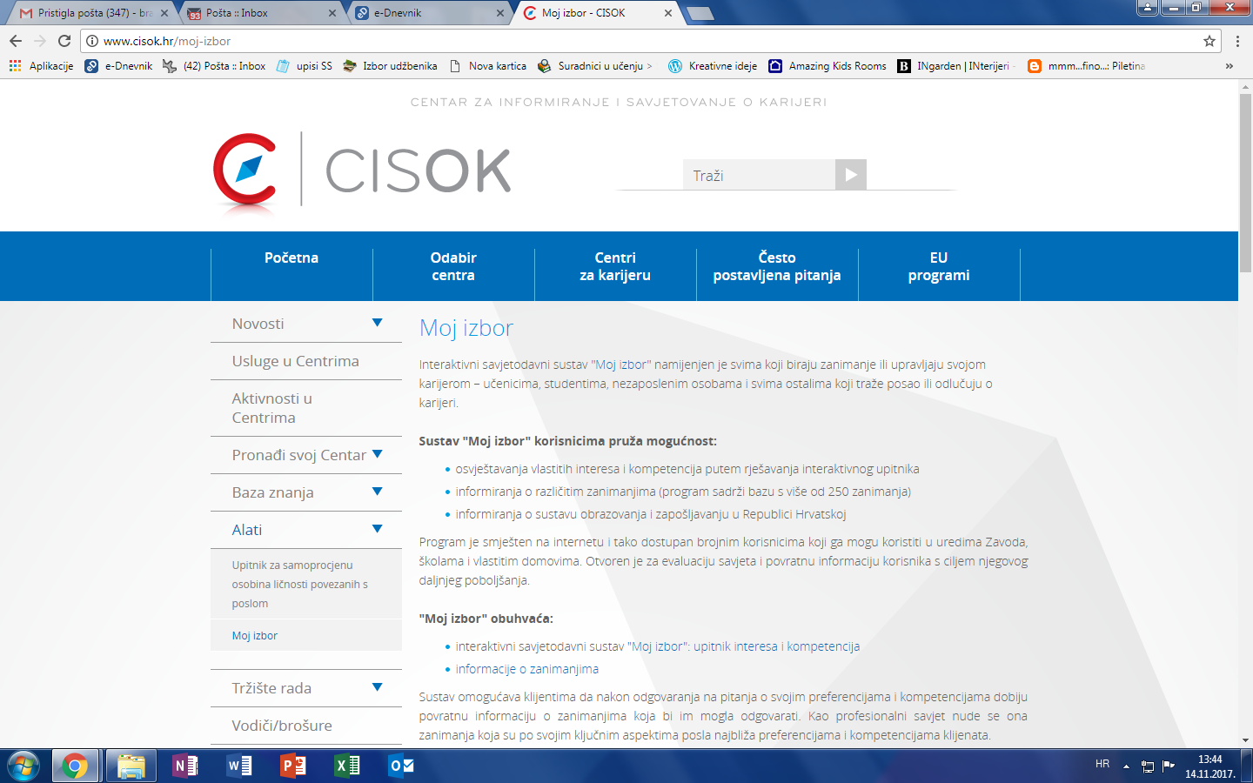

Slide 13
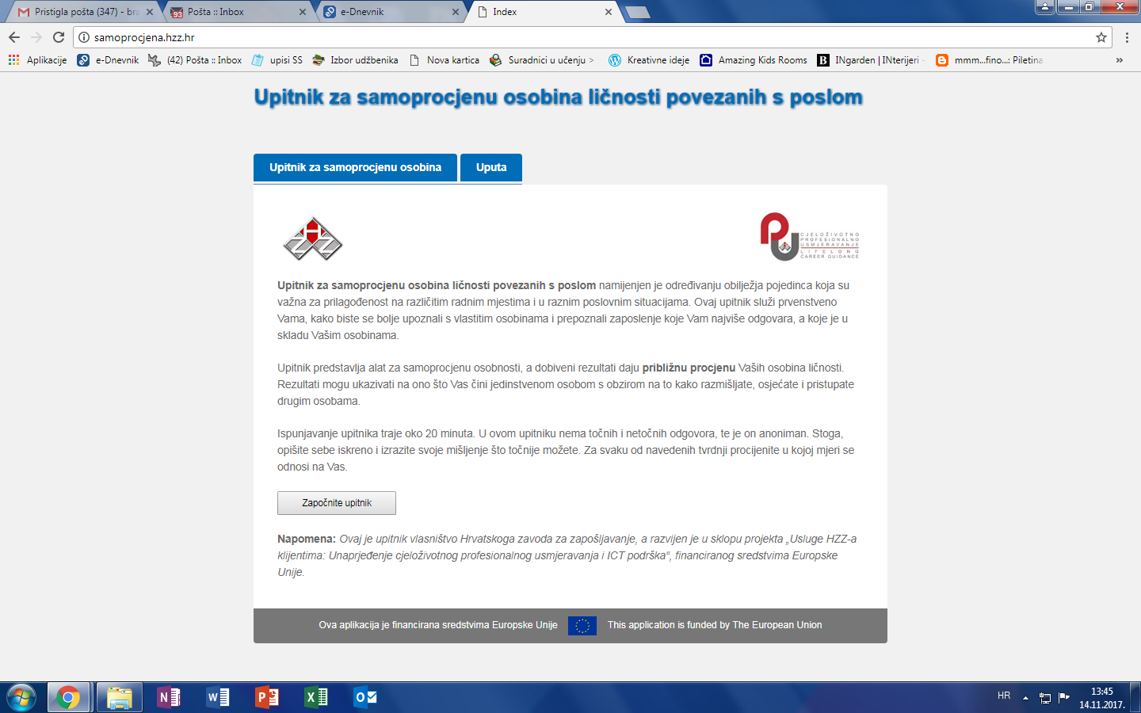

Slide 14
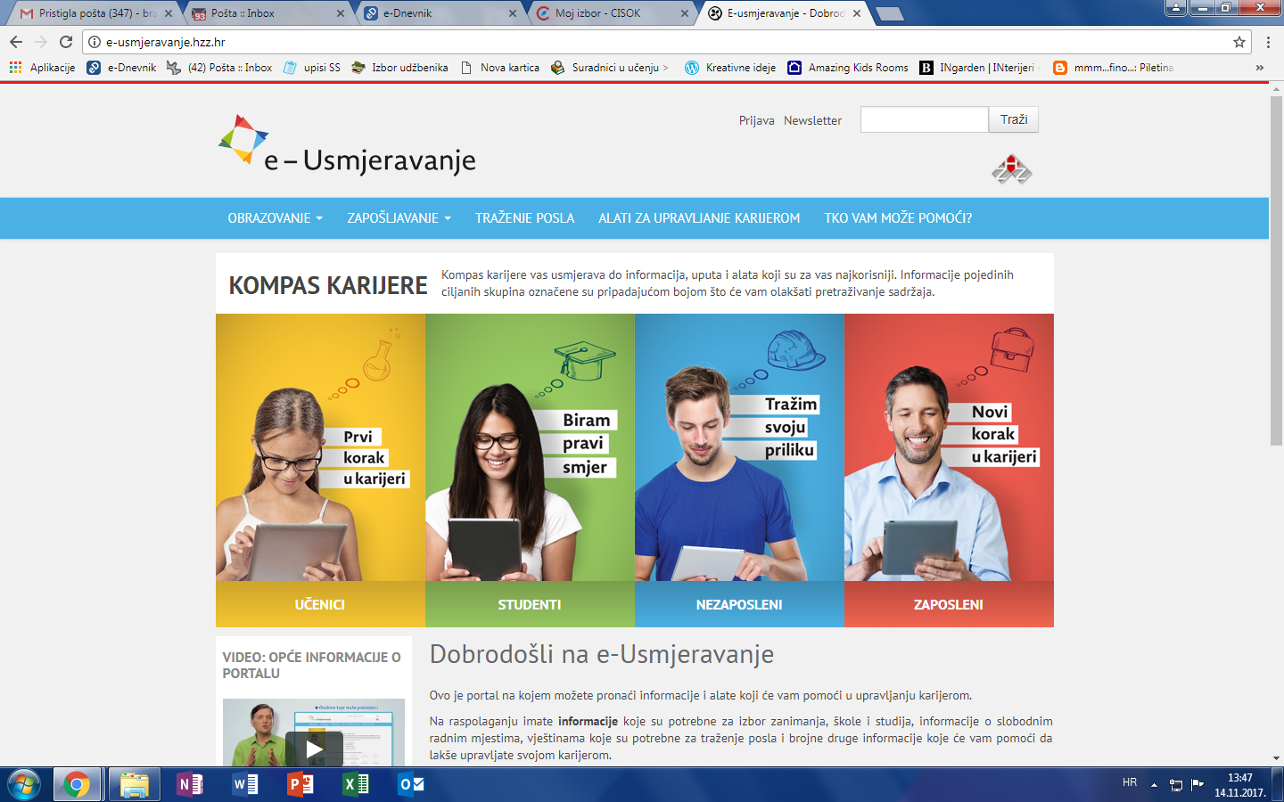

Slide 15
